Slide 1
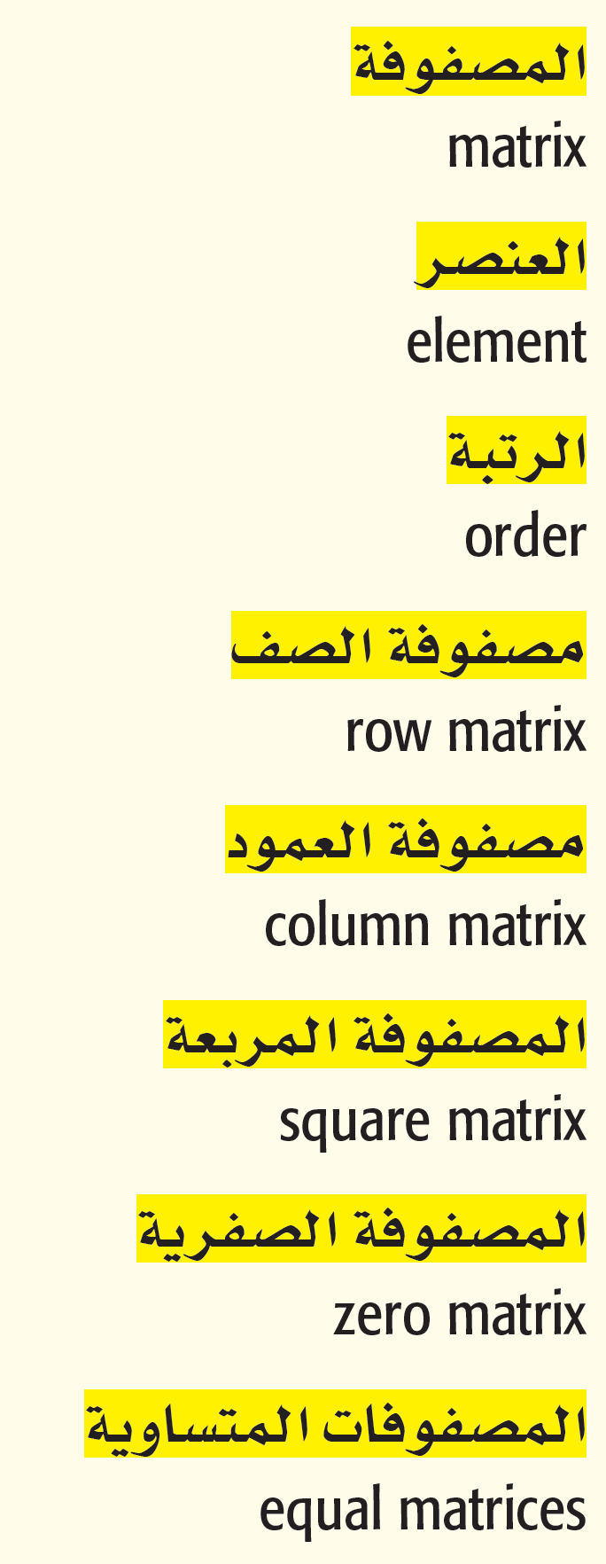
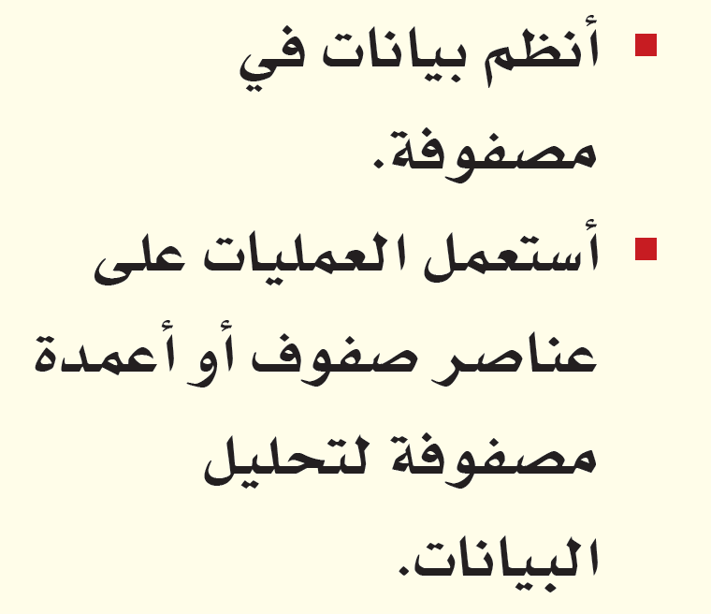
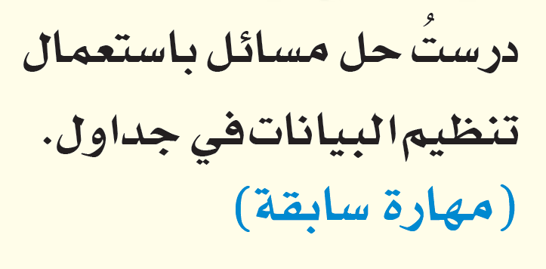
المفردات
الآن
فيما سبق

Slide 2

لمــــــــــــــــــــــــــــــــاذا

Slide 3
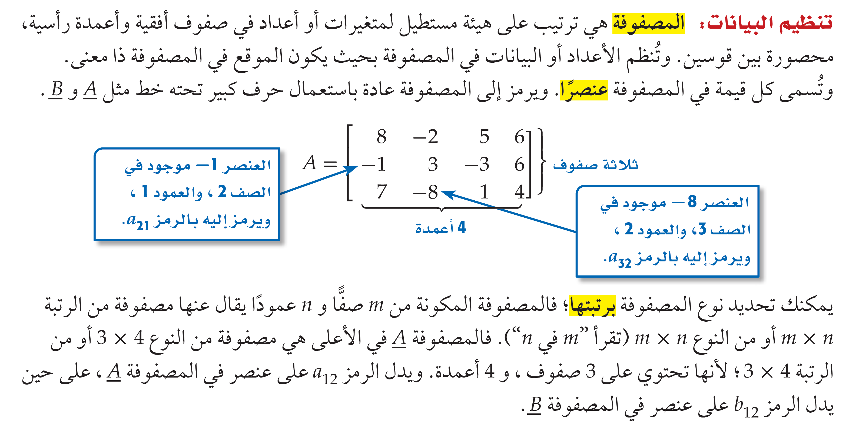

Slide 4

تحقق من فهمك

Slide 5
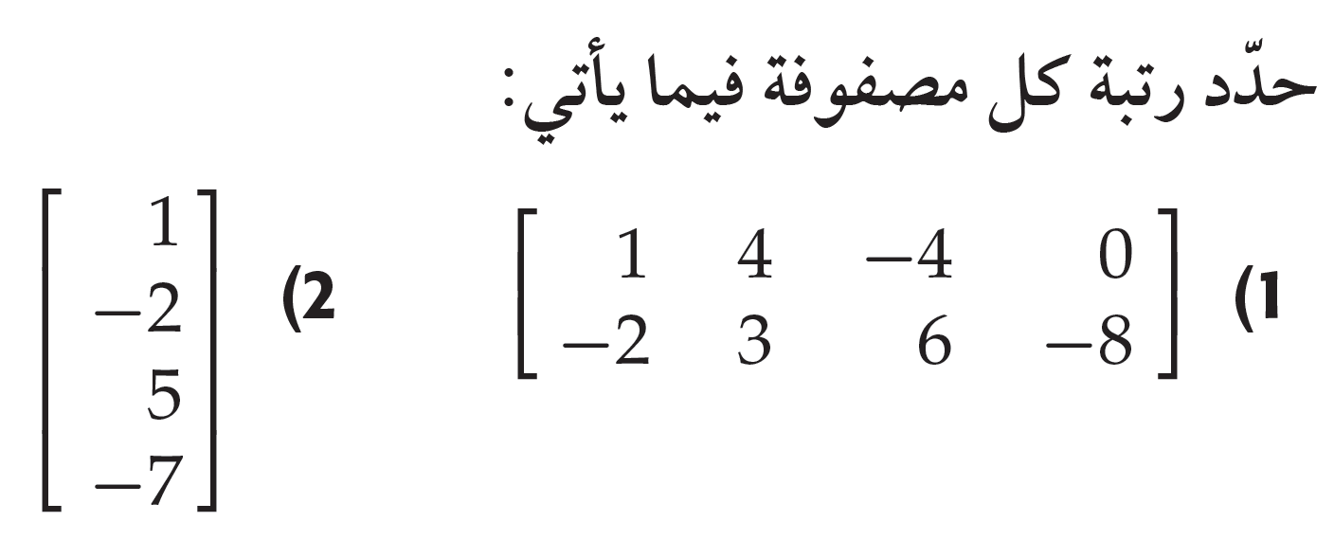
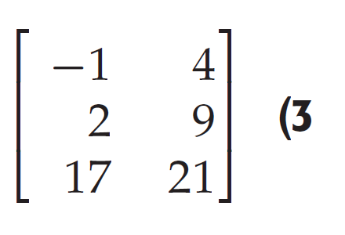

تدرب

Slide 6
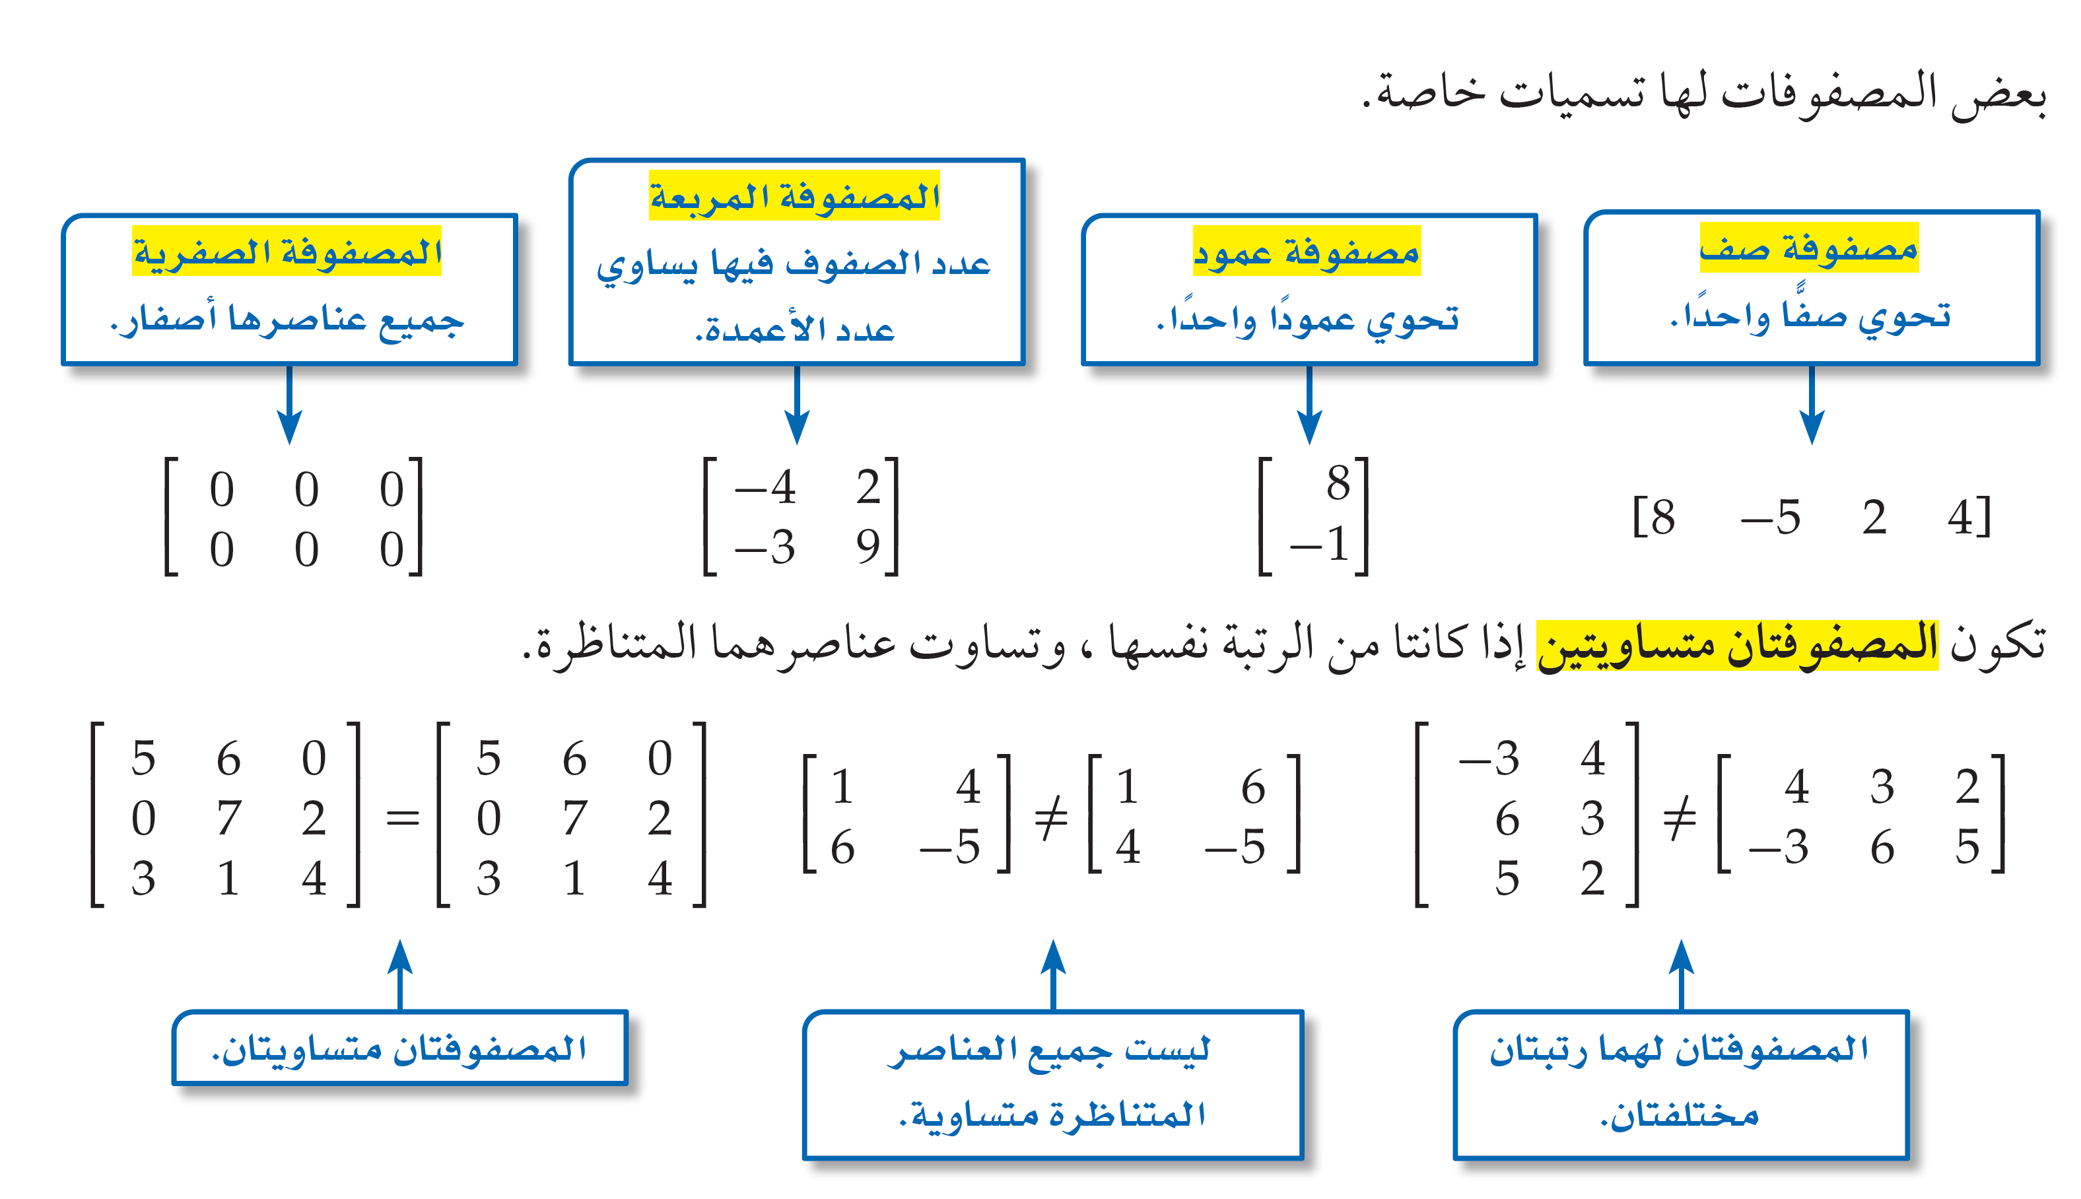


Slide 7
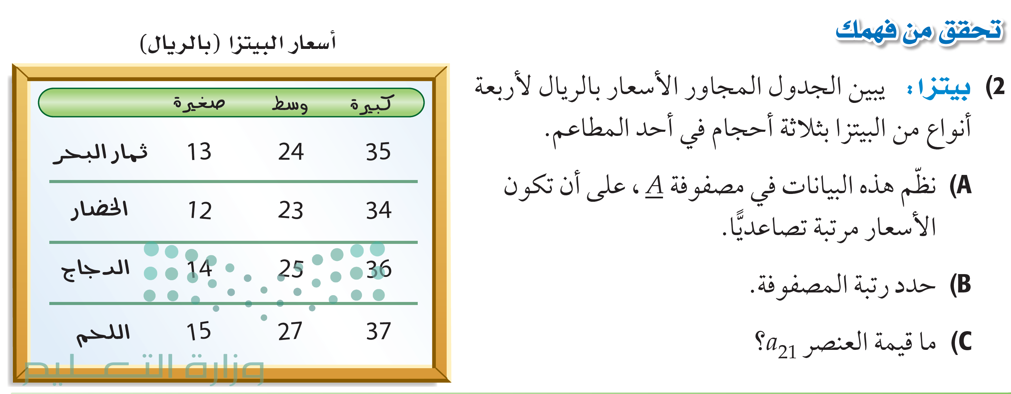
تحقق من فهمك

Slide 9
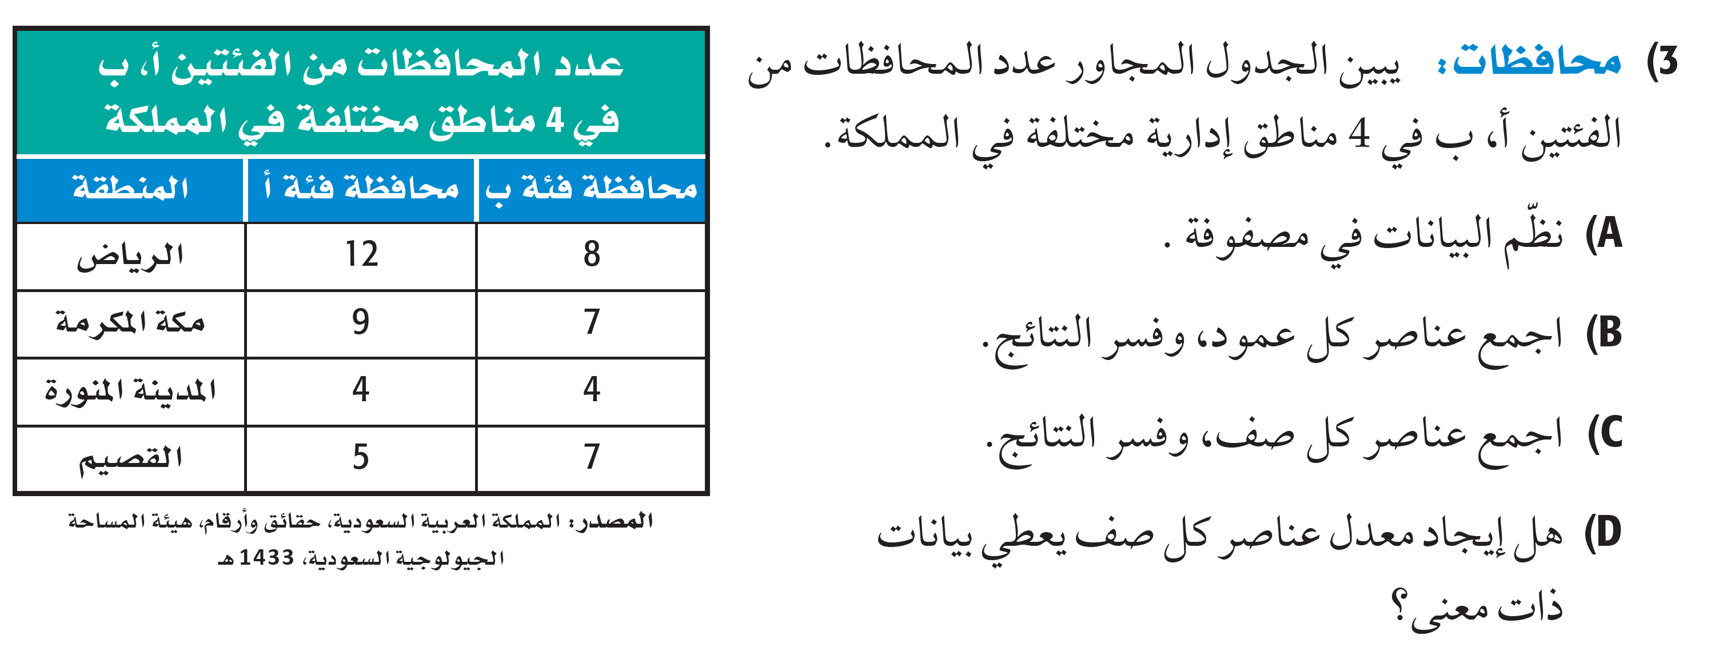
تحقق من فهمك

Slide 10

تدرب

Slide 11



تحصيلي

